Slide 1
인사이드뱅크 송금 (씨앤에스)

Slide 2
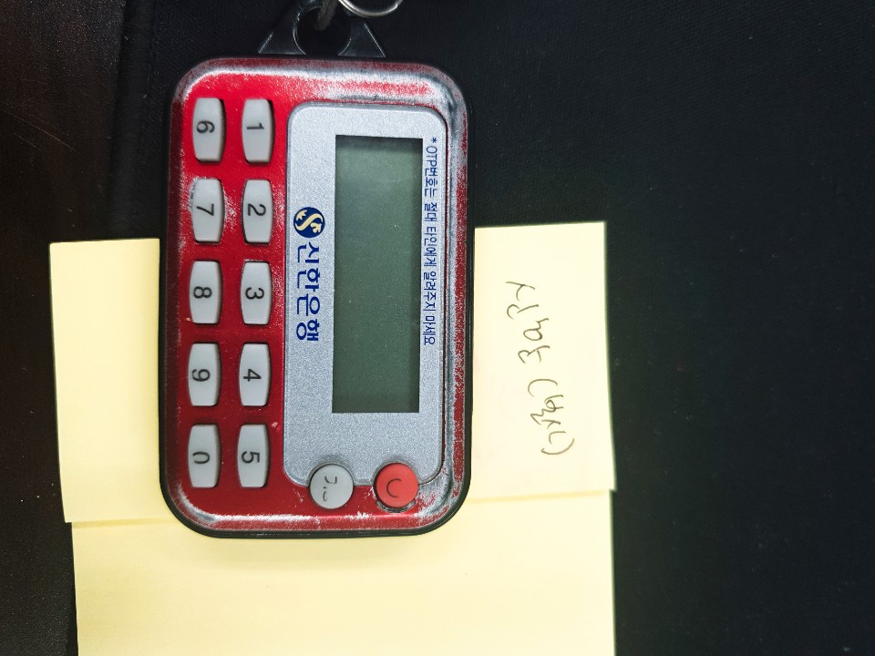
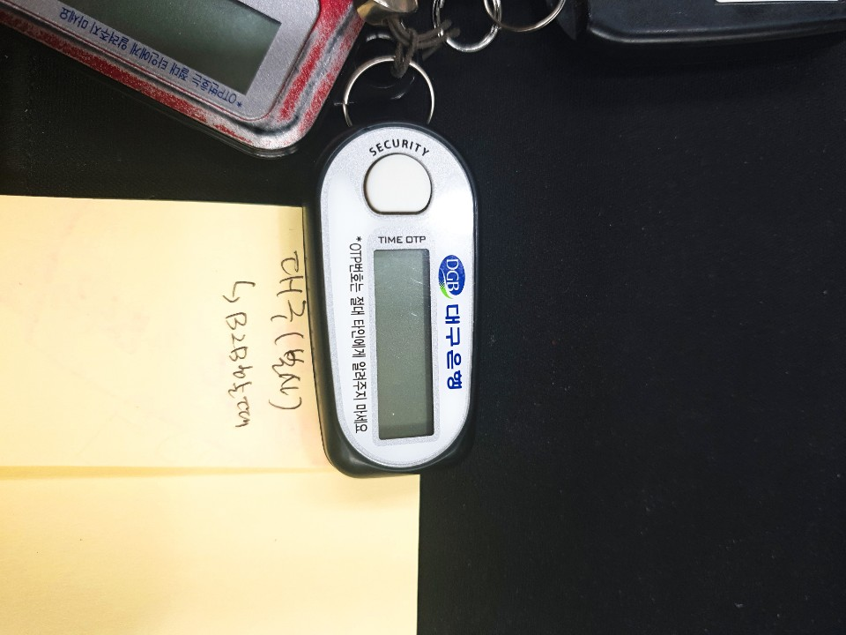
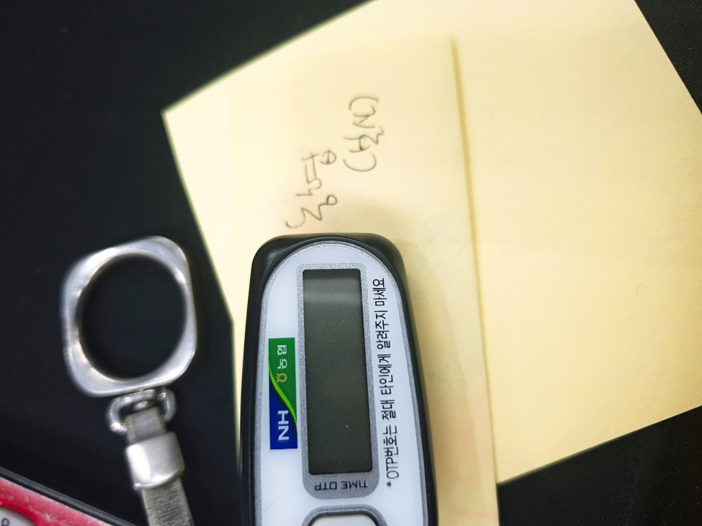
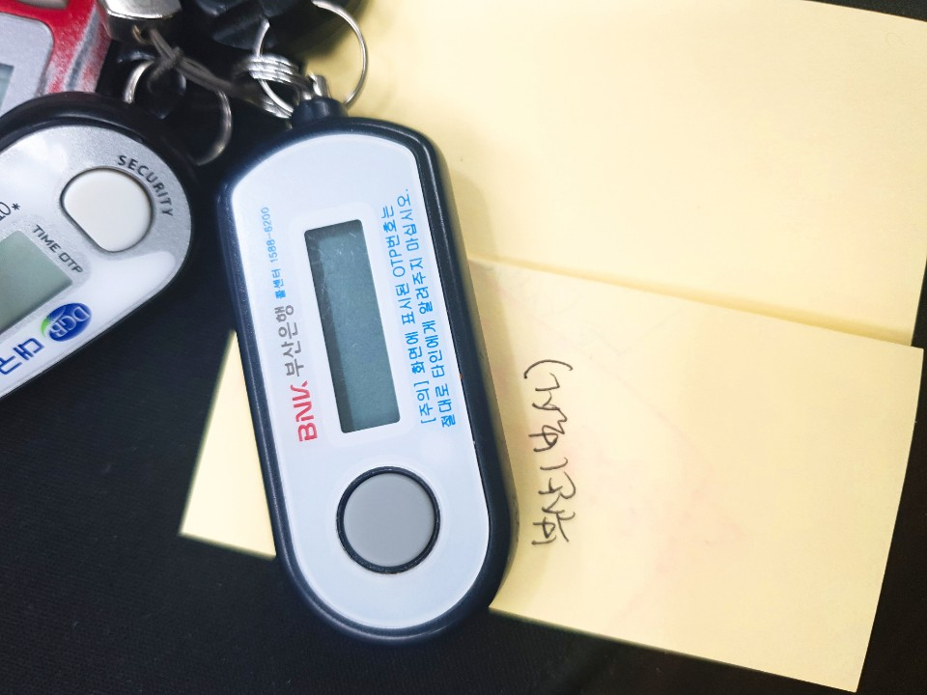
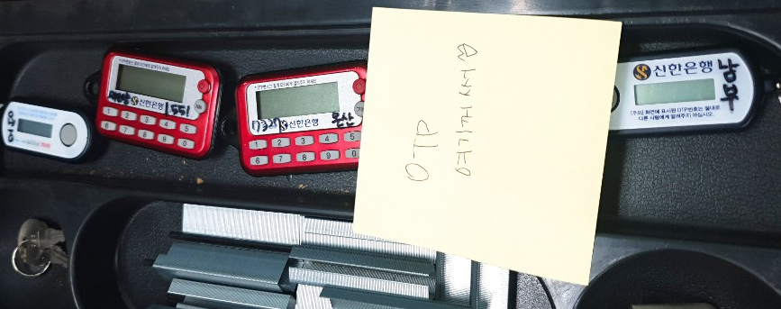
OTP 본사꺼는 이사님이 갖고 계심
-> 본사
신한,기업은행 사용
-> 본사
대구 은행 사용(잘 안씀)
-> 본사
부산은행 사용
-> 본사
농협 은행 사용(잘 안씀)
-> 주유소꺼는 서랍안에 있는거 쓰면 돼 비밀번호 써있음

Slide 3
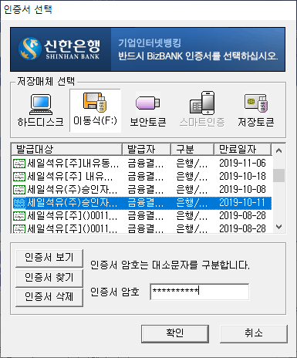
인사이드뱅크 송금
인사이드 뱅크 실행
1.이동식 디스크 F드라이브에 ‘세일석유㈜승인자’ 만료일자 2019-10-11 선택
2. 비밀번호 lsh117890* 입력 후 확인
1
2

Slide 4
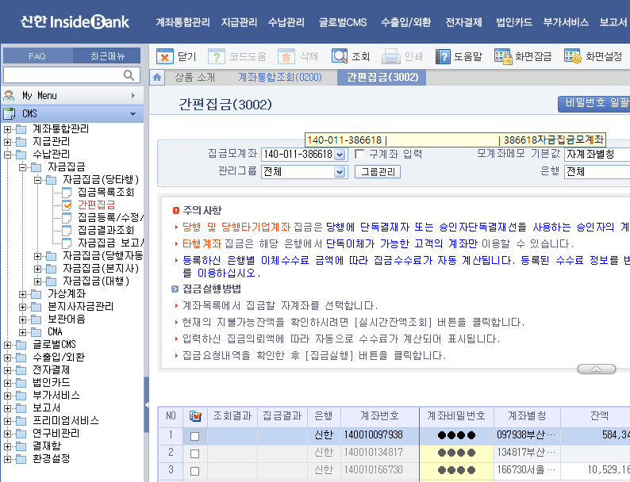
인사이드뱅크 송금
1. 수납관리-자금집금-자금집금(당타행)-간편집금 선택
2. 집금모계좌 옆 화살표 선택하여 맨 밑에 있는 140-011-386618로 선택
2
1

Slide 5
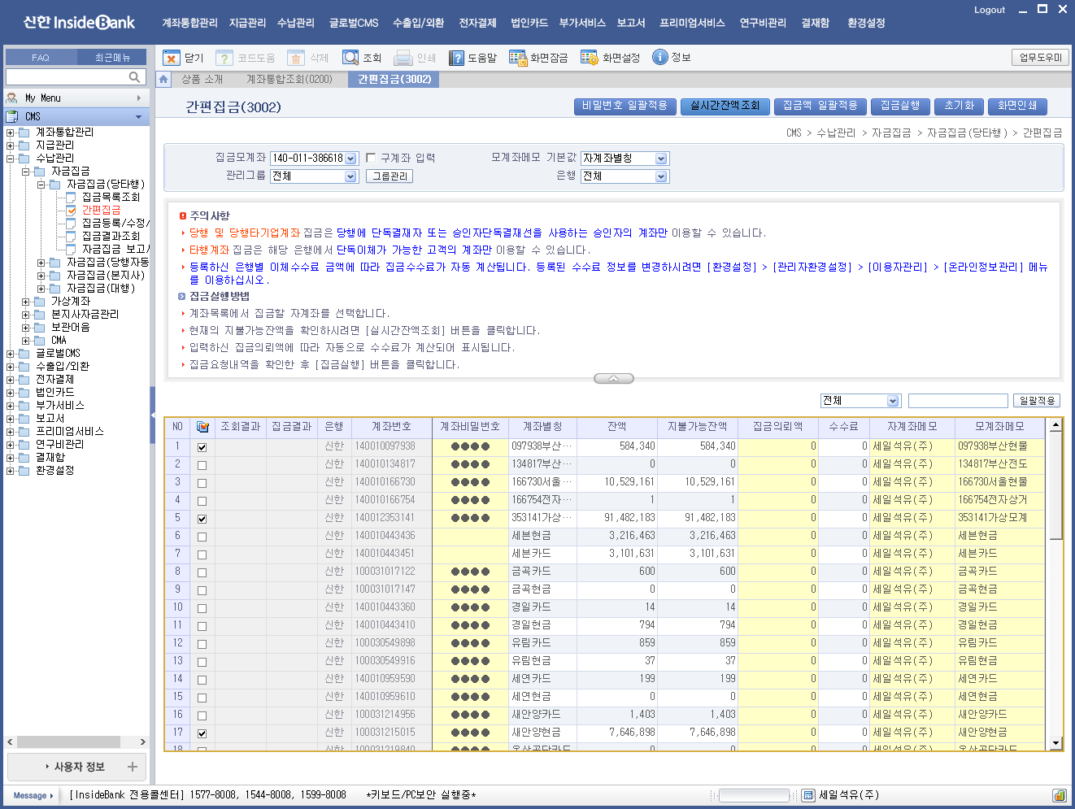
인사이드뱅크 송금
2
1
1. 097938부산현물, 353141가상모계좌, 새안양현금, 온산공단현금, 남부순환카드, 오성현금, 세일부산 체크 후 실시간 잔액 조회 클릭
2. 인증서 팝업 창이 뜨고 3초 이상 멈추면 인증서 위치를 조정해주어야 함. 이동식디스크 F드라이브 선택 후 확인
* 만약 안되면 전체 취소 후 다시 실시간 잔액버튼 클릭

Slide 6
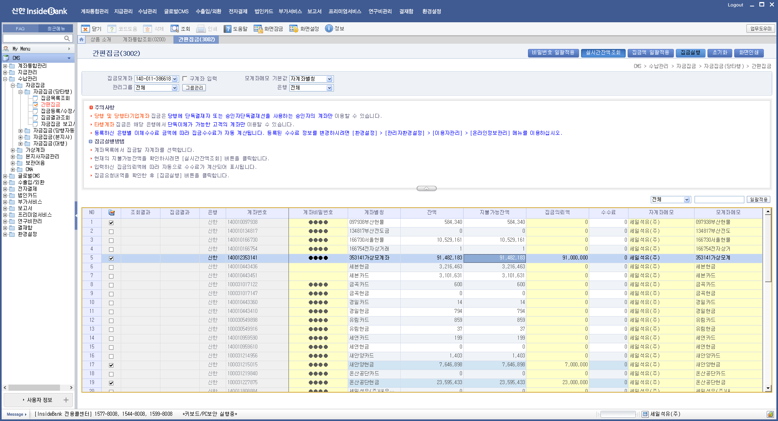
인사이드뱅크 송금
2
1
1. 잔액과 지불가능잔액을 확인하고 백만원 단위까지 집금의뢰액에 입력. (ex : 91,482,183 일때 91,000,000 입력)
2. “집금실행” 버튼 클릭, 집금 실행하시겠습니까라는 팝업창이 뜨면 “예＂ 클릭

Slide 7
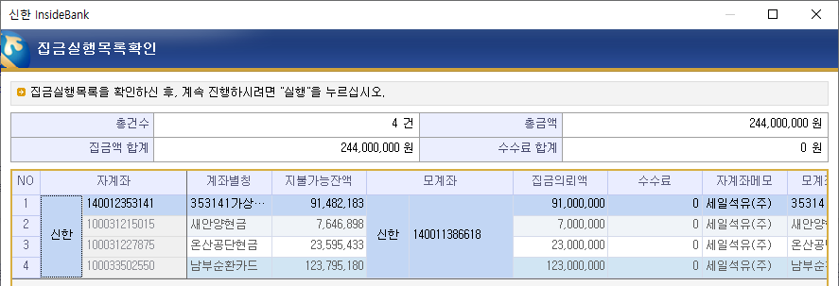
인사이드뱅크 송금
총금액과 집금의뢰액 등을 확인 후 실행 버튼 클릭

Slide 8
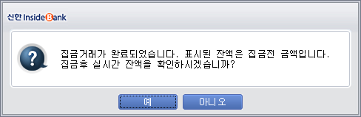
인사이드뱅크 송금
2
1
1. 이용자명을 확인하여 OTP번호 여섯자리를 입력 후 집금실행 버튼을 클릭
097938부산현물, 353141가상모계좌는 이사님이 주신 빨간색 OTP(비번 7327) 입력
새안양, 울산, 남부, 오성은 책상서랍 맨 윗칸 OTP 4개 중에 해당하는 것에 입력
세일부산 OTP는 이사님이 주신 OTP중 오성주유소꺼와 똑같이 생긴 OTP를 눌러 해당 번호를 입력
2. 집금완료 되면 오른쪽 팝업메세지가 뜨는데 “예＂를 눌러 잔액 확인
집금결과가 정상처리된 것을 확인

Slide 9
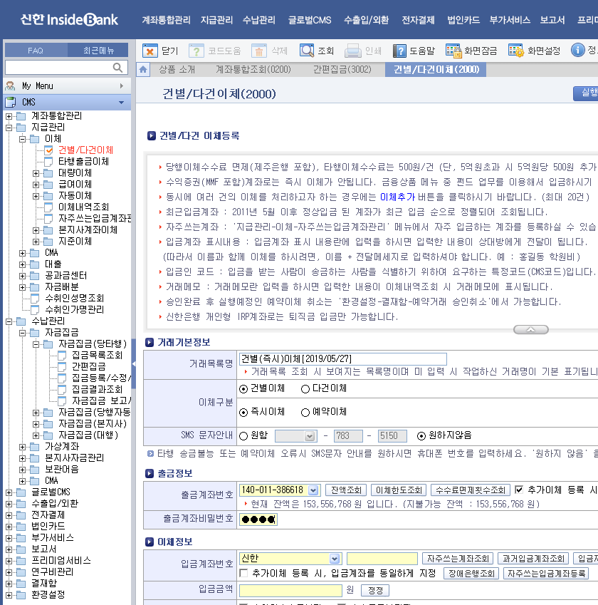
인사이드뱅크 송금
1. 지급관리-이체-건별/다건이체
2. Sms문자안내 원하지 않음 체크,
3. 출금계좌번호에 140-011-386618 선택 후 잔액조회 클릭. 출금계좌비밀번호 7327입력
4. 입금계좌번호에 자주쓰는계좌조회버튼 누르면 맨 마지막에 CNS에너지(신한 56~으로 쓰여진 것) 선택
금액은 백만원 단위까지 입력(ex : 153,556,768 일때 153,000,000까지 입력) 후 실행버튼 클릭
1
2
3
4

Slide 10
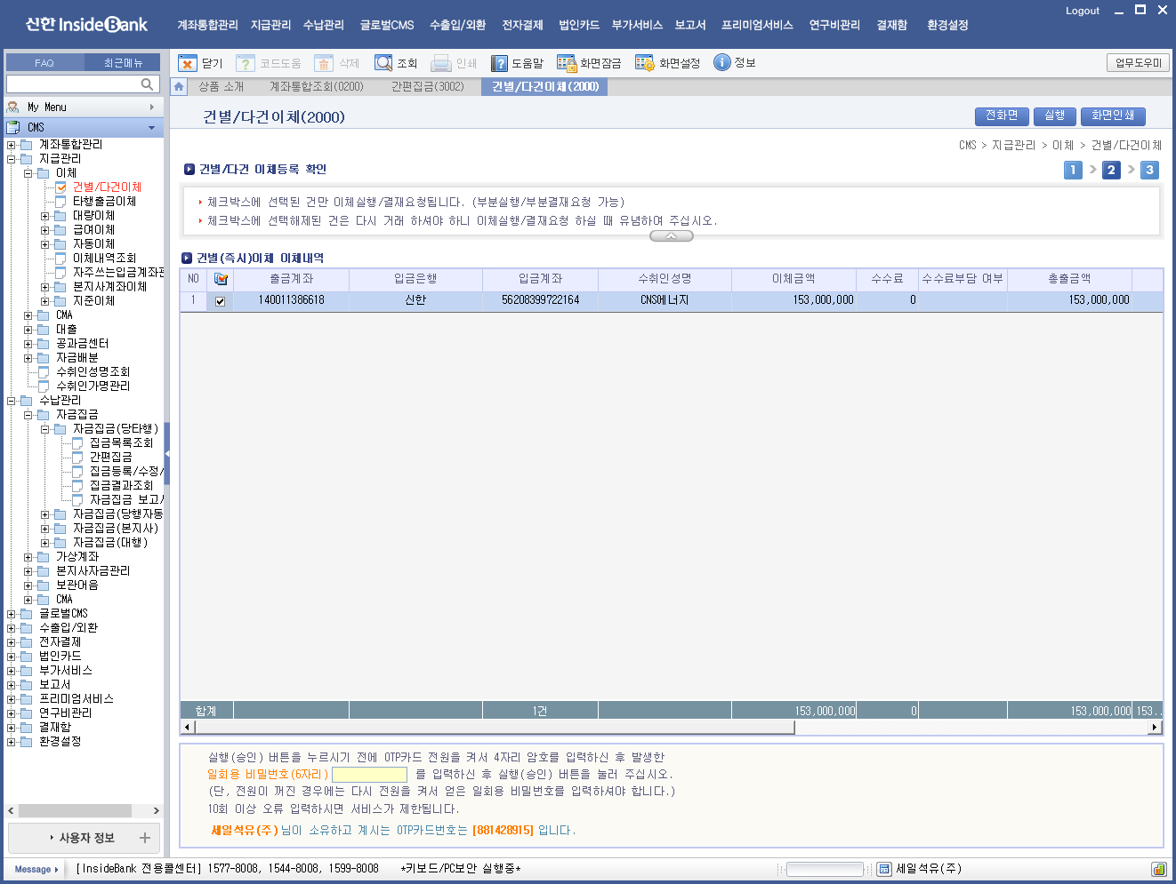
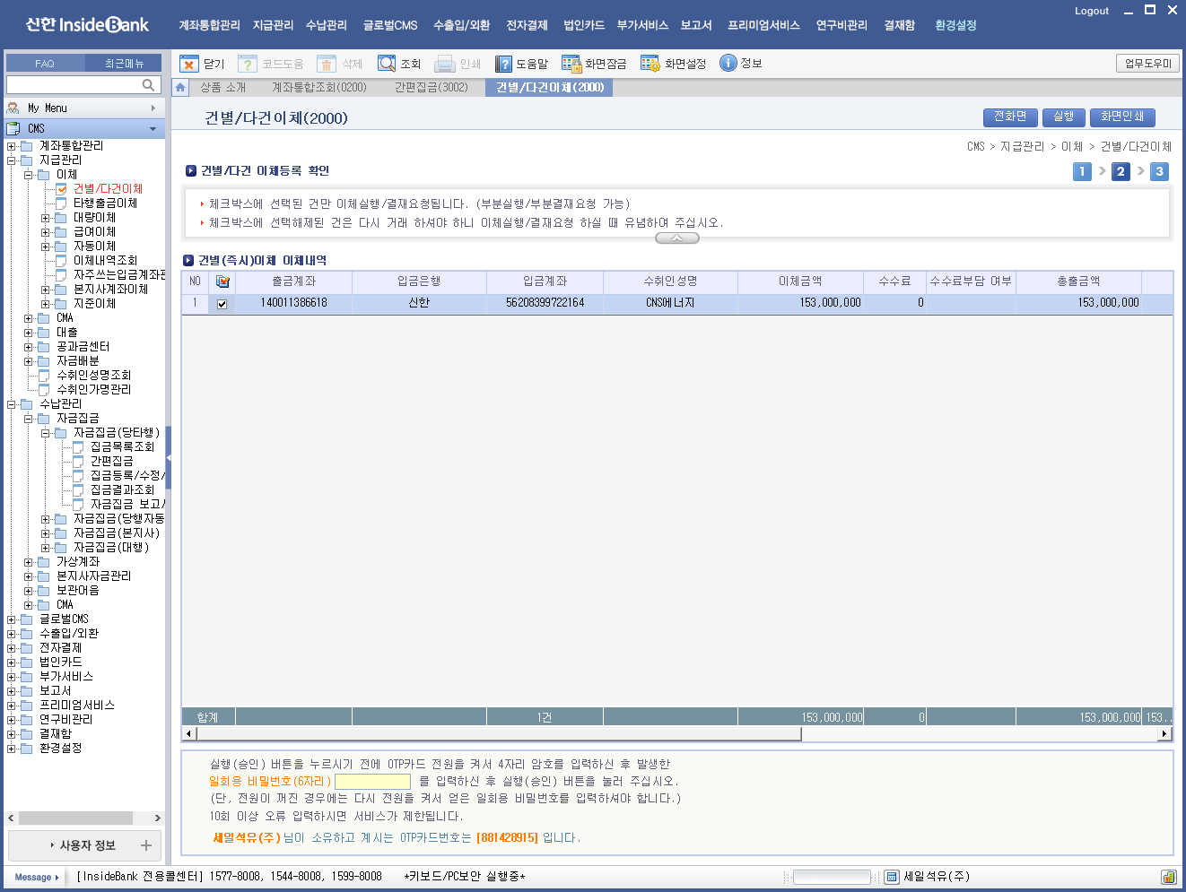
인사이드뱅크 송금
3
1
1.수취인성명과 이체금액을 다시 한번 확인하고
2. 맞으면 하단에 이사님이 주신 빨간 OTP 번호를 입력하고 3. 실행버튼 클릭
2

Slide 11
인사이드뱅크 송금
3
1
1.수취인성명과 이체금액을 다시 한번 확인하고
2. 맞으면 하단에 이사님이 주신 빨간 OTP 번호를 입력하고 3. 실행버튼 클릭, 팝업창이 뜨면 “예＂ 클릭
2

Slide 12
농협은행 이체

Slide 13
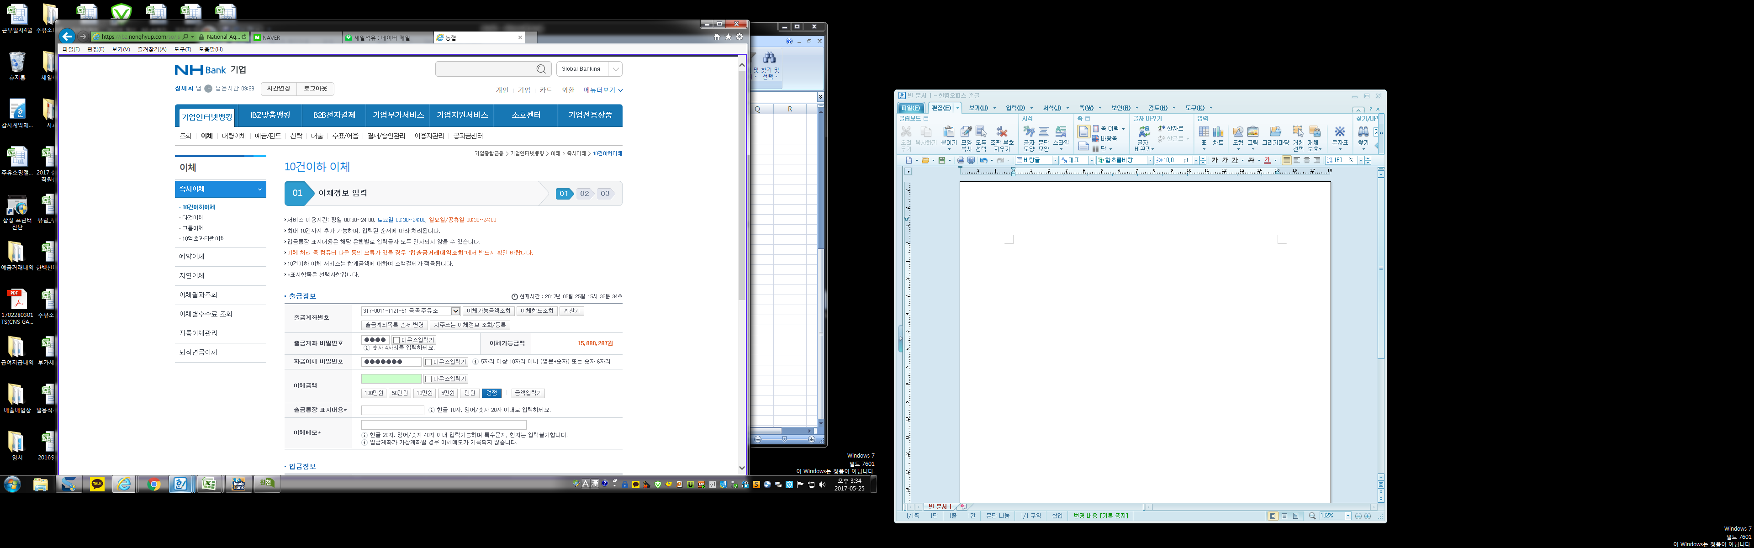
‘농협장세희’로 로그인
(비밀번호 : seil7327!!)
2. 계좌선택 후 ‘이체가능
금액 조회’
계좌 모두 출금계좌번호 5150
자금이체비밀번호 lsh3664
이체금액(백만원 단위까지, 1회 이체한도는 5억으로 5억이 넘으면 5억 따로, 나머지 금액 따로 결재를 올려야함)

Slide 14
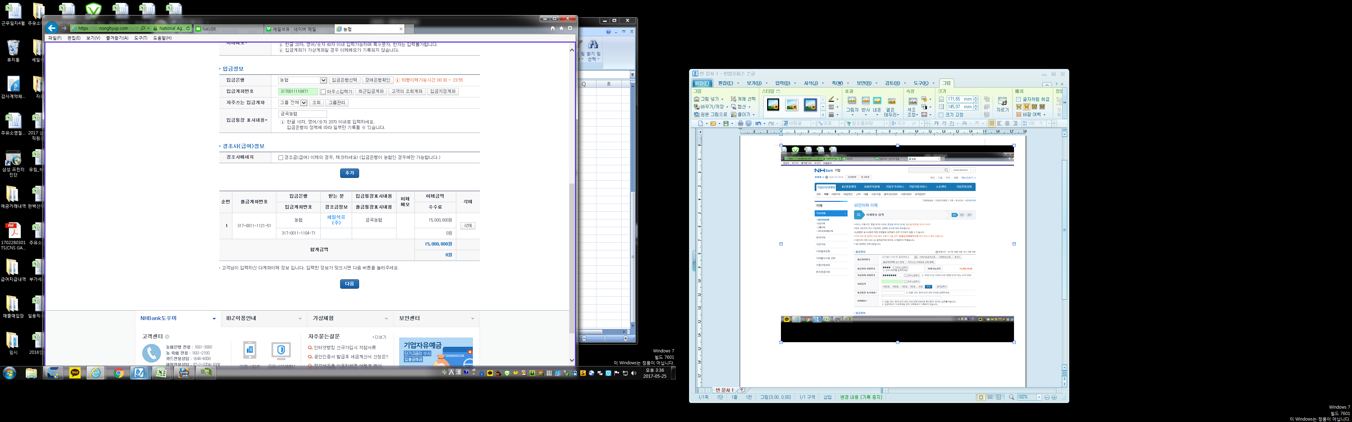
3. 입금통장 표시내용에 ‘OO농협’이라고 입력(ex:금곡농협)
자주 쓰는 계좌번호에 세일현물(~938) 선택
4. 추가버튼
5. 새안양부터 온산공단 계좌까지 모두
(본사, 유림 제외)
6. 확인 후 ‘다음’ 버튼 클릭

Slide 15
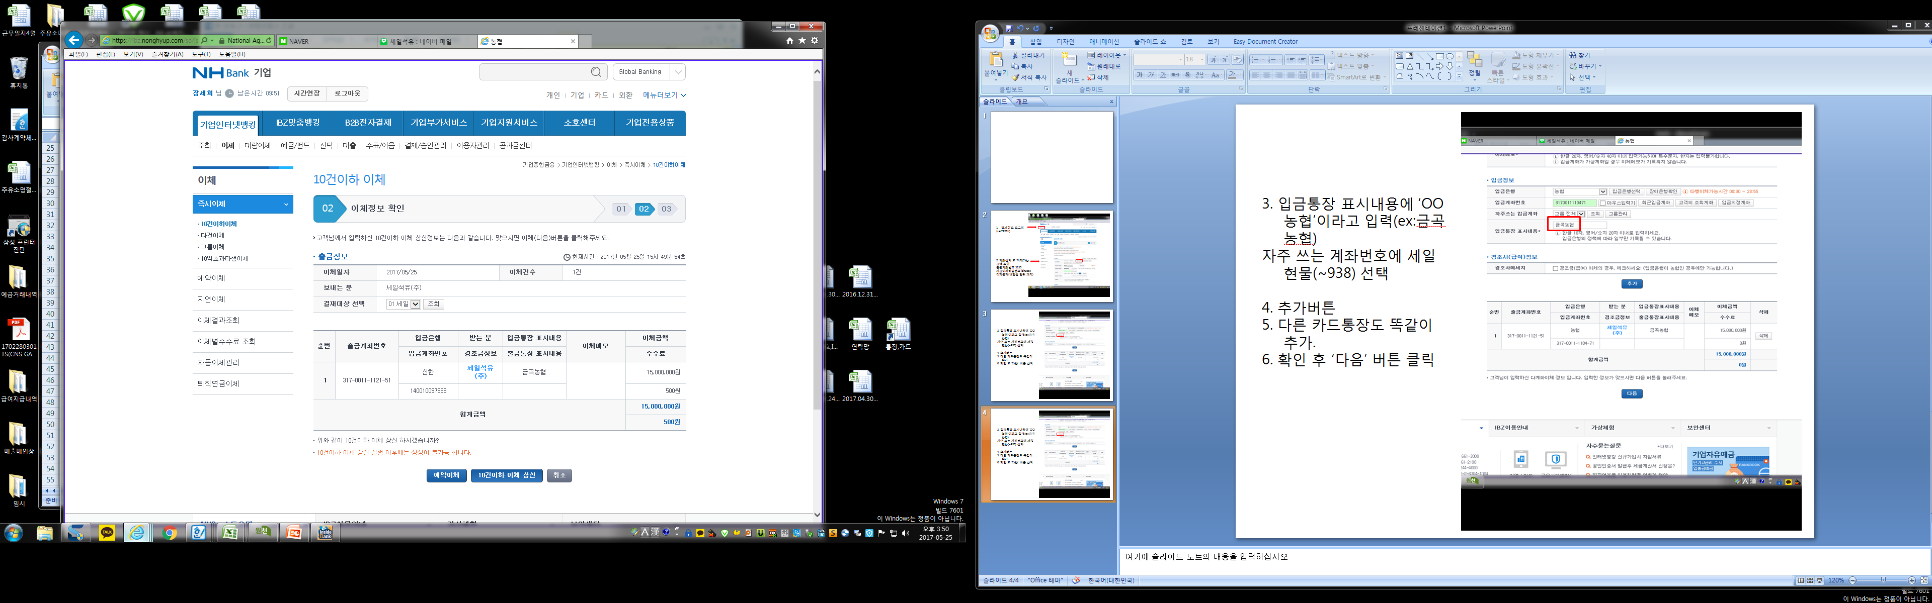
7. 이체목록을 확인한 뒤
’10건 이하 이체 상신’ 버튼을 클릭한다.
8. 공인인증서 팝업이 뜨면
seil7327!! 을 입력한다.
9. 입력 후 로그아웃

Slide 16
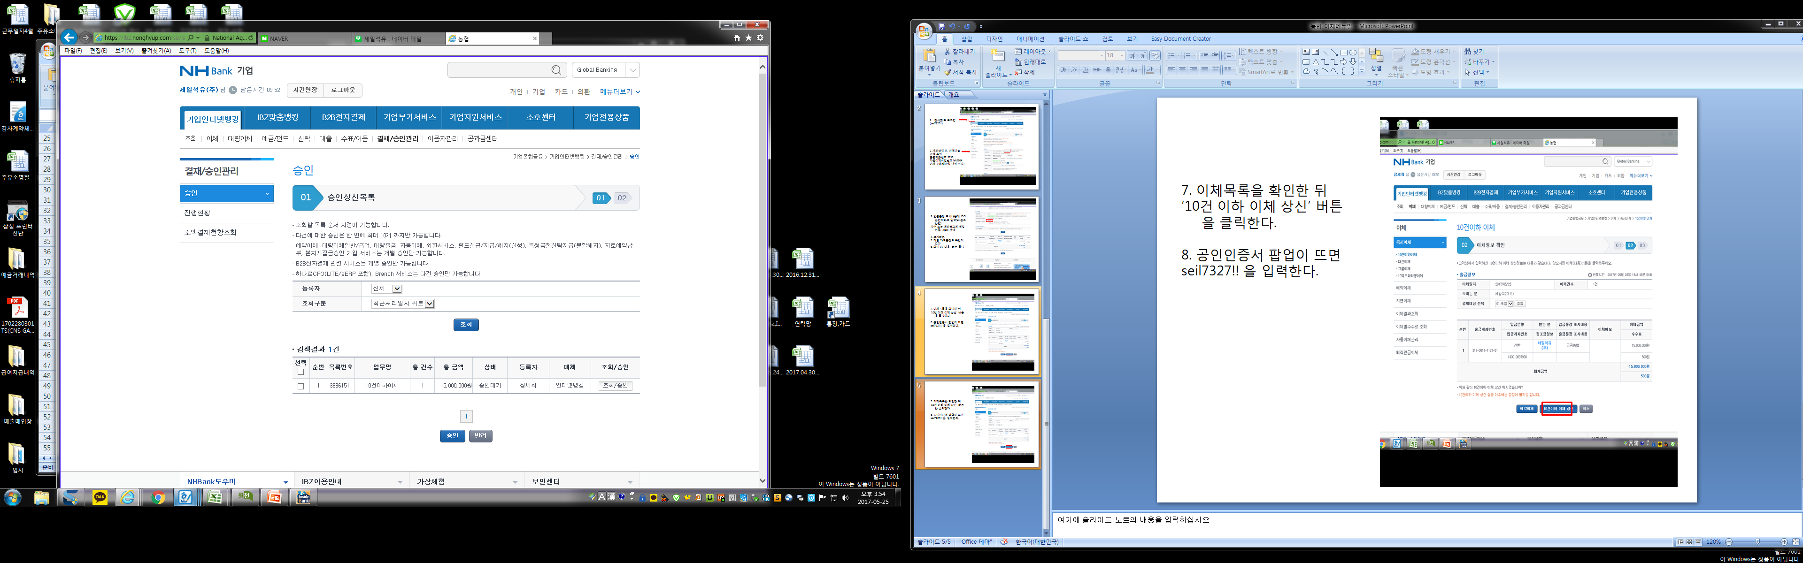
10. 세일석유(승인자)로 로그인 한다 → 신한은행 은행/ 보험용공인인증서
11. 로그인을 하면 바로 승인 내역이 뜨는데, 선택창에 체크를 한 뒤
12. ‘승인’ 버튼을 누른다.

Slide 17
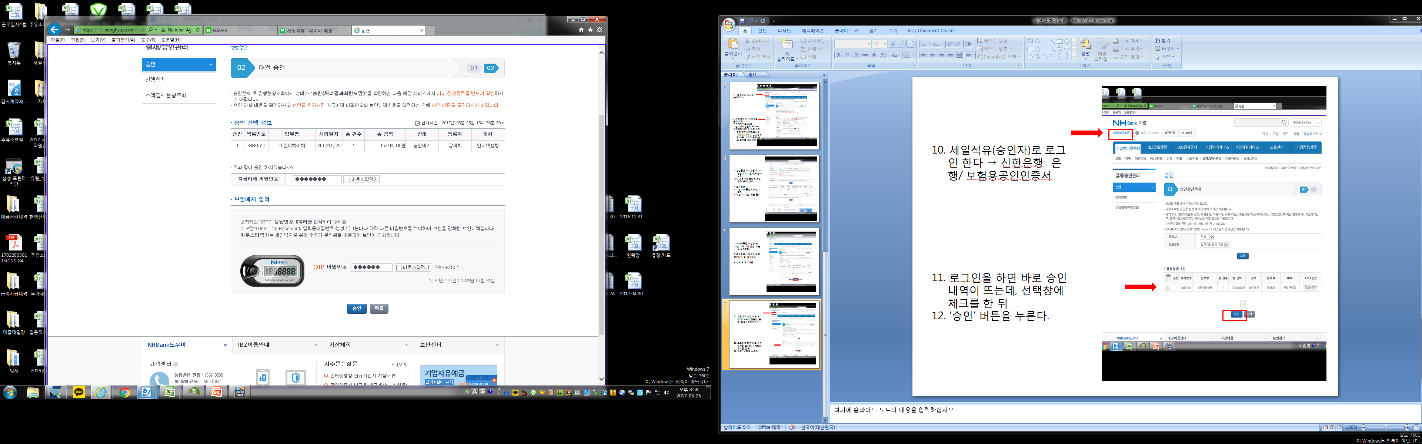
자금이체 비밀번호 lsh3664 입력
14. 농협 OTP번호 입력
15. ‘승인’버튼 클릭
16. 완료됬다는 창이 뜨면
신한은행 938통장에 입금 됐는지 확인한다.

Slide 18
신한은행 이체

Slide 19
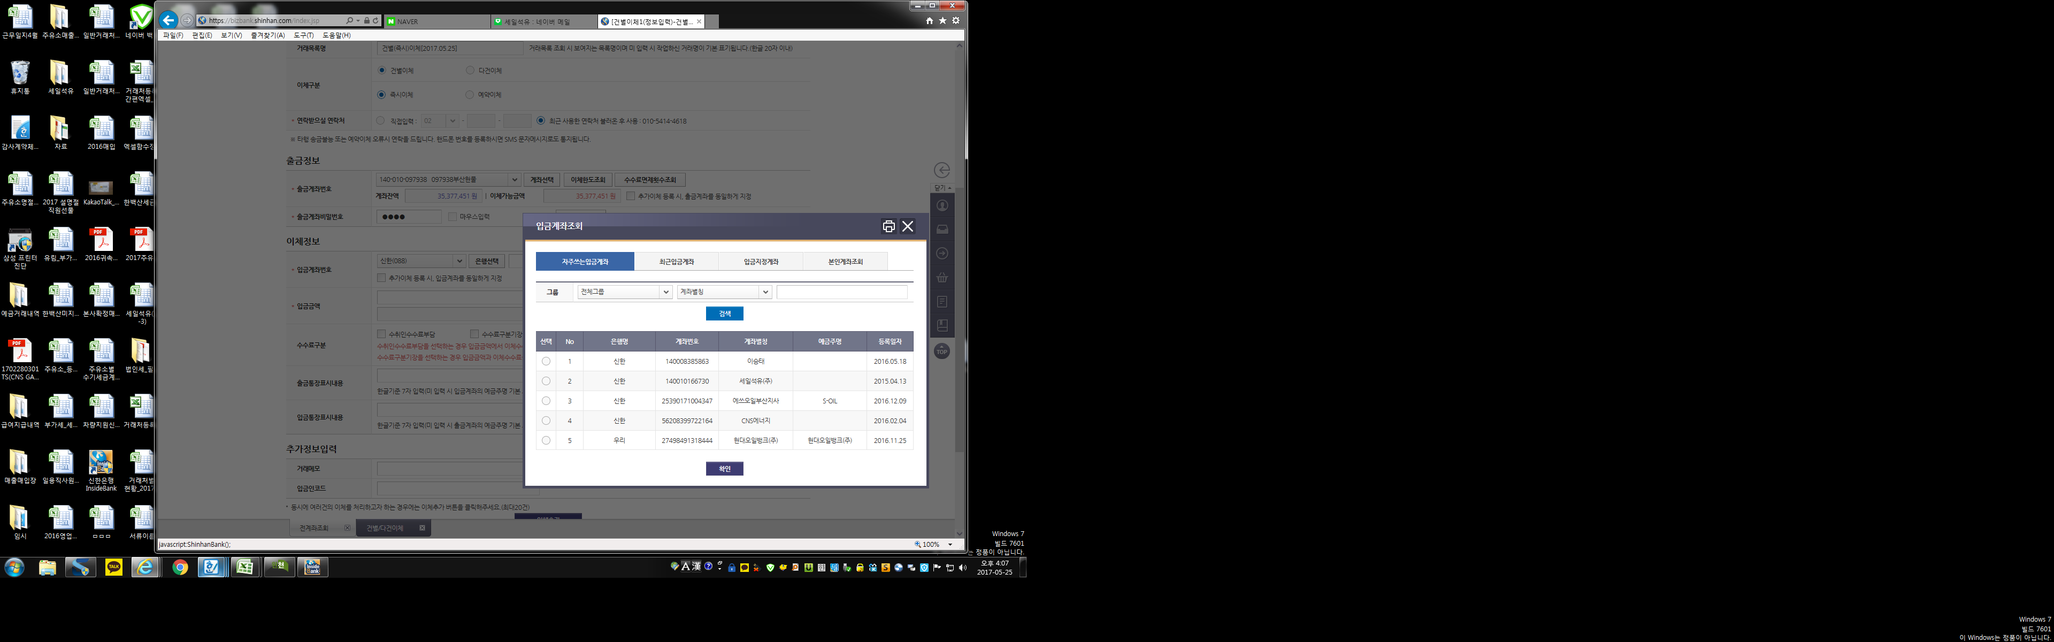
신한은행(승인자)로 로그인
계좌비밀번호 7327 입력
출금계좌번호를 938로 선택한다.
4. ‘입금계좌조회’ 버튼을 누르면 해당 화면이 뜨는데, 씨앤에스 유류대금의 경우 ‘56~’으로 시작하는 가상계좌를 선택한다.
(s-oil과 현대도 창에 있는 것을 클릭하면 된다.)
5. ‘확인’ 클릭
6. 금액은 백만원단위 까지 입력
7. ‘다음’ 클릭

Slide 20
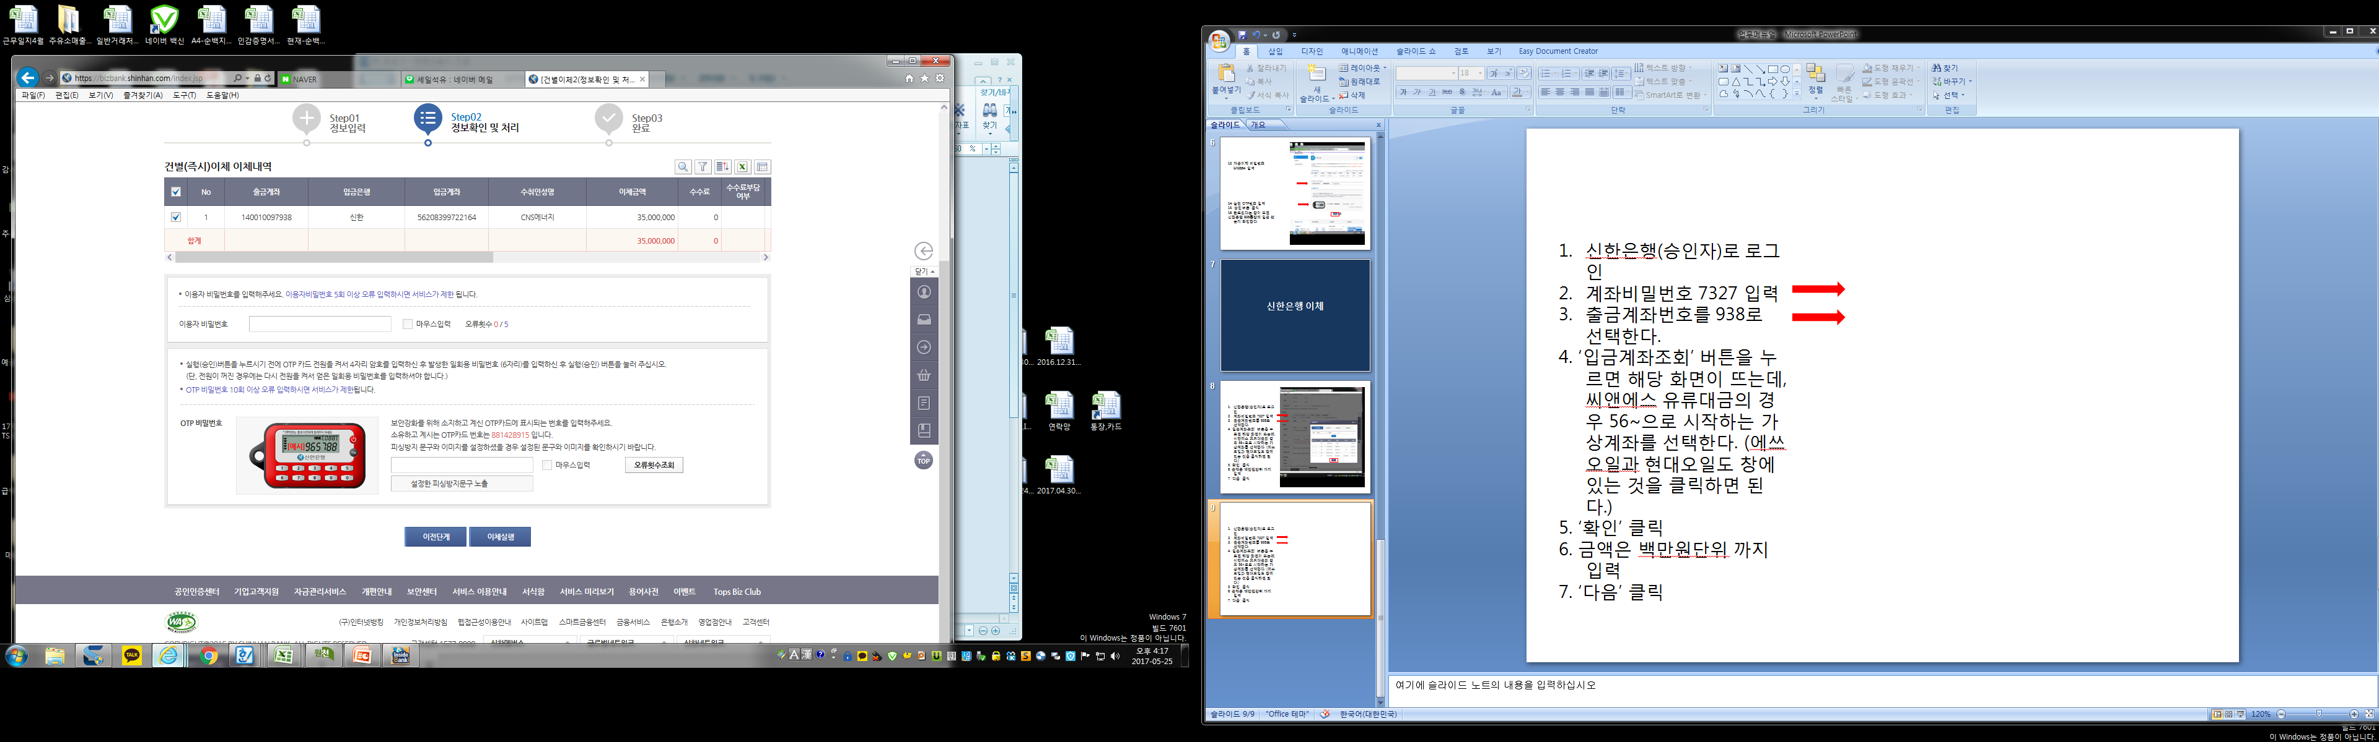
8. 이체내역과 금액을 확인한다.
9. 이용자 비밀번호 lsh11789 입력
10. 신한은행 OTP 번호를 입력
11. ‘이체실행’
12. 공인인증서 비밀번호 lsh117890* 입력

Slide 21
부산은행 이체

Slide 22
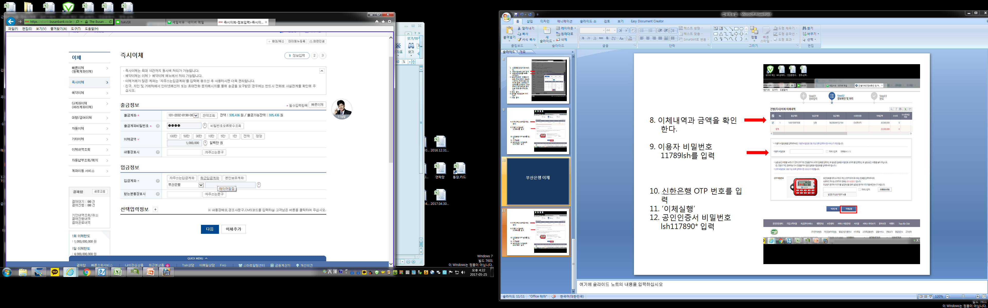
세일석유주식회사()로 로그인 seil7327!!
2. ‘이체’버튼 클릭
3. 출금계좌 선택, ‘잔액조회’ 버튼 클릭, 백만원 단위까지 이체금액 입력
4. ‘자주쓰는 계좌’ 버튼 클릭,
씨앤에스 56~으로 시작하는 가상계좌번호를 클릭
5. ‘다음’ 버튼 클릭

Slide 23
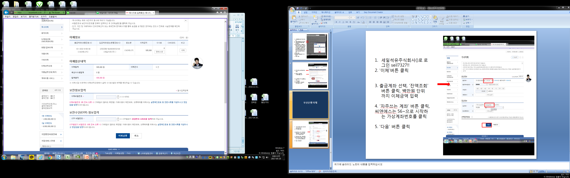
6. 이체정보 확인
7. 이체비밀번호 lsh11789 입력
8. 부산OTP 번호 입력
9. ‘이체실행’ 버튼 클릭
10. 공인인증서 비밀번호 seil7327!! 입력
11. 이체결과 확인

